Slide 1
MEDIA OBJECT

Slide 2
¿QUÉ ES MEDIA OBJECT?
El componente media object es utilizado para alinear archivos multimedia como imágenes o videos en torno a un contenido con el que está relacionado.
Un ejemplo claro sería un imagen acompañando a una descripción.
Las clases utilizadas para este componente son .media(para el archivo multimedia) y .media-body(para el contenido relacionado con el archivo multimedia).

Slide 3
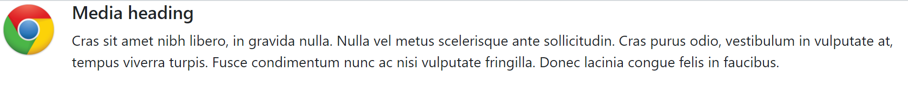
EJEMPLO DE MEDIA OBJECT

Slide 4
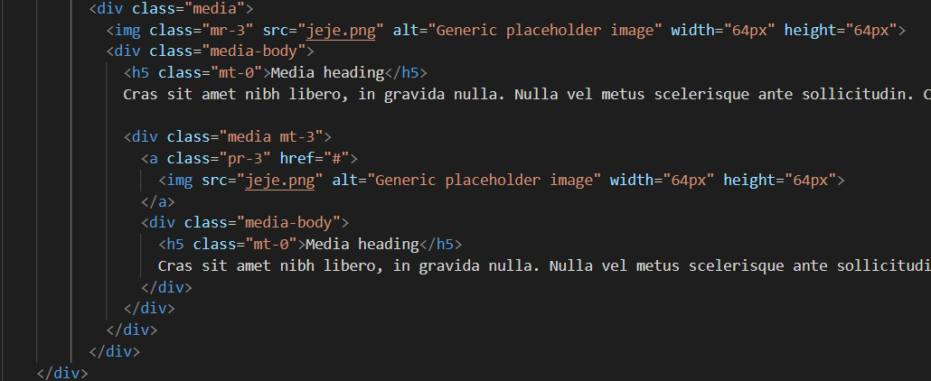
ANIDAMIENTO
Los elementos se pueden colocar de forma anidada sin límite alguno. Es tan simple como como colocar el siguiente .media y .media-body dentro del anterior .media-body.

Slide 5
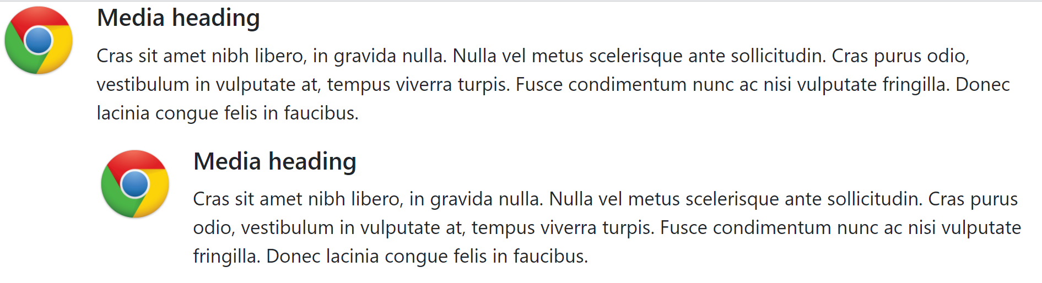
ANIDAMIENTO

Slide 6
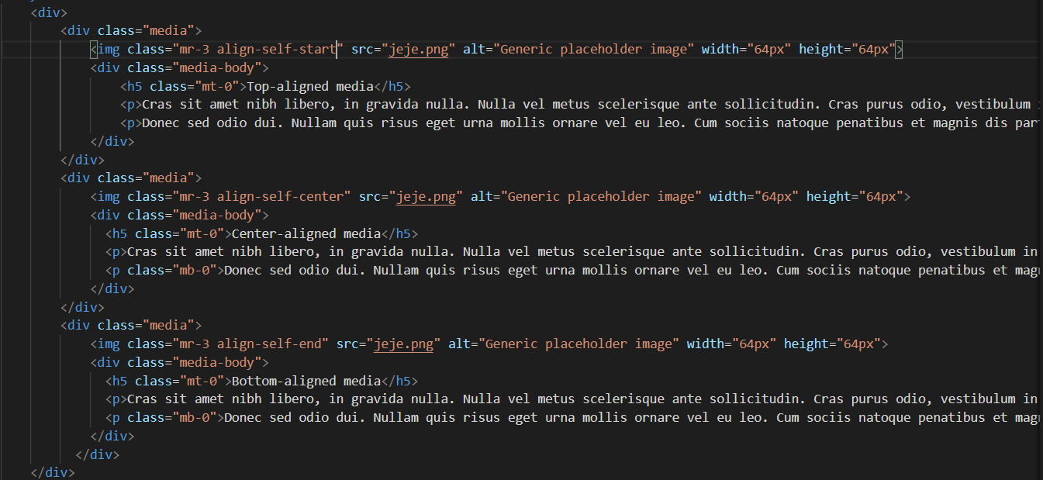
ALINEACIÓN
Los medios de un objeto multimedia pueden alinearse en la parte superior(predeterminada) , central o inferior mediante las propiedades flexbox.

Slide 7
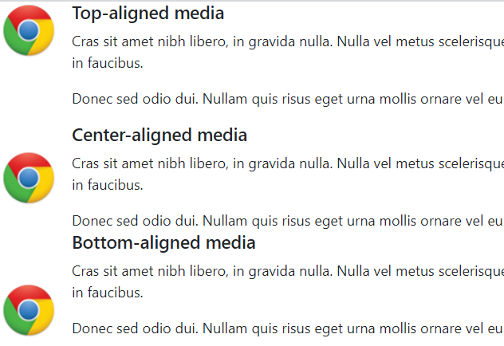
ALINEACIÓN

Slide 8
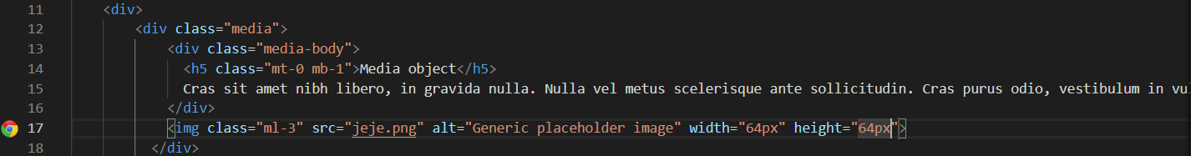
ORDEN
Se puede cambiar el orden en el que están dispuestos el archivo multimedia y el contenido mediante la propiedad order de flexbox o cambiando directamente el propio html.

Slide 9
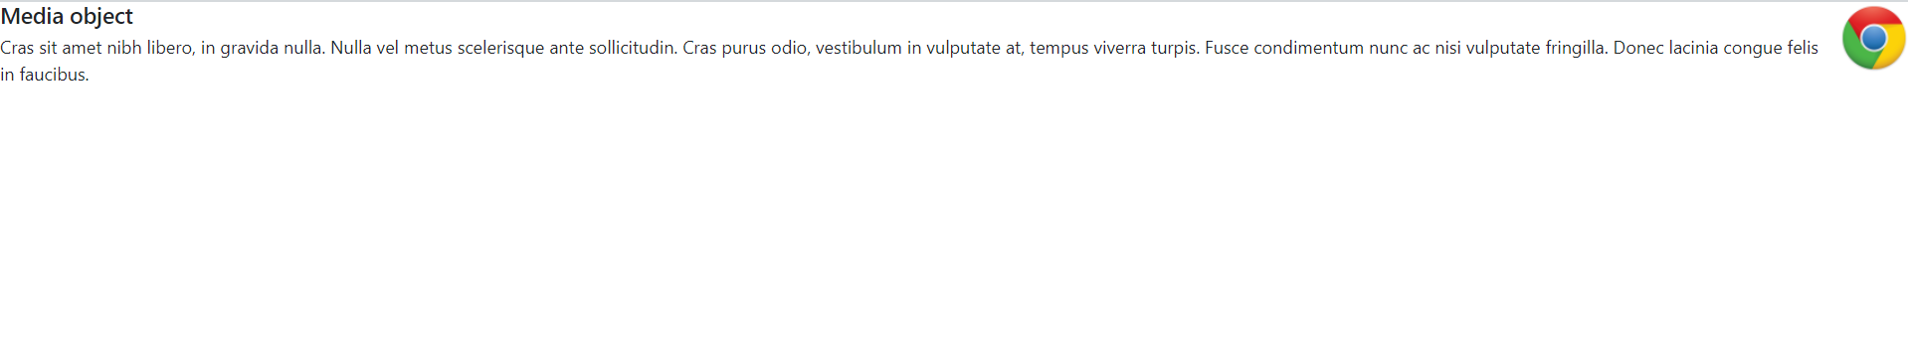
ORDEN

Slide 10
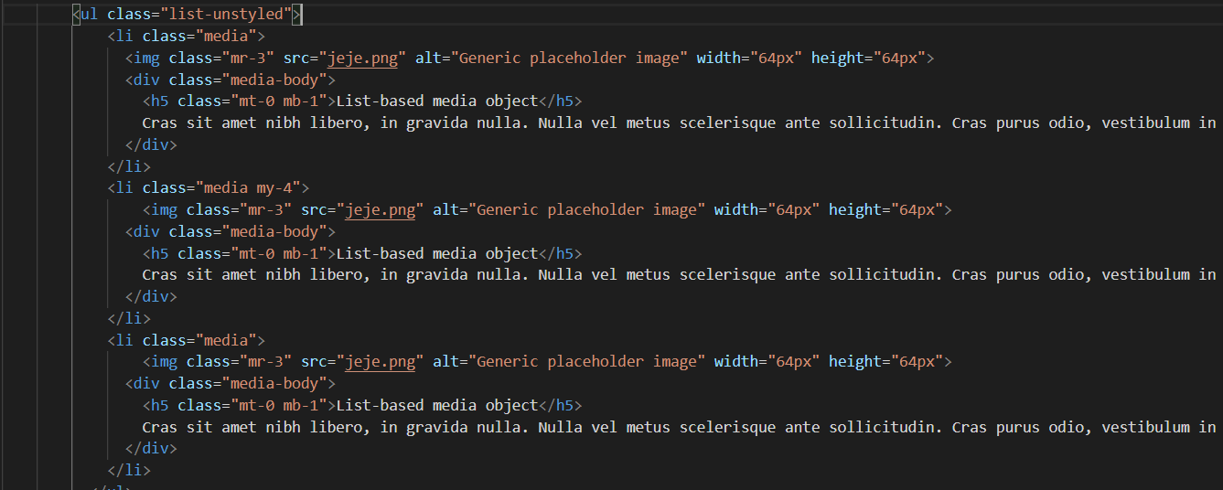
LISTAS DE MEDIOS
Estas clases pueden ser utilizadas en las listas . En primer lugar se agrega la clase .list-unstyled para eliminar cualquier estilo de la lista. Después se agrega .media a cada <li> de la lista.

Slide 11
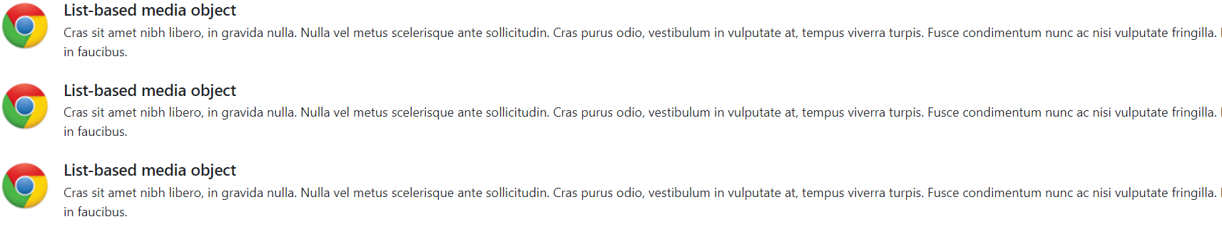
LISTAS DE MEDIOS

